Slide 1
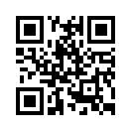
第２節 2-1 情報の検索・収集
p.140～
(1) インターネット上のデータや文書を
（ インターネットリソース ）という。
(2) Web ページの閲覧
発信者が（ Webサーバ ）に保存したWebページを閲覧
するには，（ Webブラウザ ）というソフトウェアのアド
レス欄に（ URL ）を入力する方法や，携帯電話などでは
（ 二次元バーコード ）を読み取る方法がある。
会話ではブラウザと言われることが多い。
®
QRコード のこと

Slide 2



第２節 2-1 情報の検索・収集
p.140～
(3) 検索エンジン
インターネット上の情報を目的に合わせて検索する機能
やプログラムを（ 検索エンジン ）といい，これを提供す
るWebサイトを（ 検索サイト ）という。
(4) キーワード検索とカテゴリ検索
Webサイト内で必要な情報を検索するとき，調べたいも
のに関するキーワードを用いる（ キーワード検索 ）と，条
件に該当するカテゴリによって探す（ カテゴリ検索 ）とい
う方法がある。

Slide 3


第２節 2-1 情報の検索・収集
p.140～
の例
キーワード検索
キーワードを入力

Slide 4
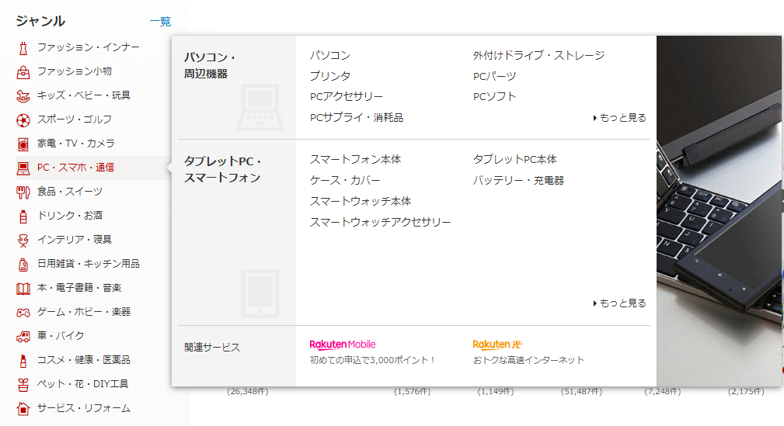
第２節 2-1 情報の検索・収集
p.140～
の例
カテゴリ検索
ジャンルごとに分類されている。

Slide 5


第２節 2-1 情報の検索・収集
p.140～
ちなみに…
●検索サイトは がトップ３。（※2022.4時点）
いずれも，キーワード検索（ロボット型エンジン）。
は，2018.3.29にカテゴリ検索（ディレクトリ型検索エンジン）
サービスを終了。
● や などのショッピングサイト， などでは
「キーワード検索」や「カテゴリ検索」ができる。

Slide 6
第２節 2-1 情報の検索・収集
p.140～
演習
海洋ゴミの種類，影響は？私たちが取り組むべきこと
は？
例
海洋ゴミ | ・空き缶，ペットボトル ・コンビニ弁当，ストロー，プラスチック容器 ・ロープ，釣り糸，釣り針
影 響 | ・海洋生物が誤飲したり，絡まって死に至ったりする。 ・漁獲量が減る。 ・ゴミを誤飲した魚介類を人が食べてしまう。
取 組 | ・マイボトルを使用し，ペットボトルを使用しない。 ・ゴミを持ち帰る。 ・プラスチック包装を紙に変える。

Slide 7
第２節 2-2 情報の分析
p.143～
① インターネットでは，誰もが情報を発信できるため，信頼
性に欠ける情報もある。
② 別のWebページと比較するなどして，その分析する必要
がある。
Point

Slide 8
第２節 2-3 情報の活用
p.143～
(1) 棒の長さで値の大きさや量を表現するグラフを
（ 棒グラフ ）という。
(2) それぞれの値を直線で結び，その傾きで値の変化を表現
するグラフを（ 折れ線グラフ ）という。
棒グラフ
折れ線グラフ

Slide 9
第２節 2-3 情報の活用
p.143～
(3) 丸い図形を扇形に分割してその面積で，大きさや量を表
現するグラフを（ 円グラフ ）という。
(4) 各項目の軸を正多角形の中心から放射状に取り，各値を
頂点とした多角形で表現するグラフを（ レーダーチャート ）
という。
円グラフ
レーダーチャート

Slide 10
第２節 2-3 情報の活用
p.143～
(5) 縦軸と横軸に二つの項目の大きさや量を対応させ，その
値をプロットしたグラフを（ 散布図 ）という。
散布図

Slide 11
第２節 2-3 情報の活用
p.143～
問 図１～図３に示すグラフ名を答えよ。
図１：（ 折れ線グラフ ） 図２：（ 棒グラフ ） 図３：（ 円グラフ ）

Slide 12
第２節 2-3 情報の活用
p.143～
演習
グラフを作成してみよう。
・３章第２節の授業に合わせてグラフの作成を行う。
・データ入力後に，グラフ作成してもかまいませんが，グラフの元
となるデータ等は，エクセルでダウンロードできます。
・このページに，元となるデータの保存場所などを記すなどしてご
活用ください。

Slide 13
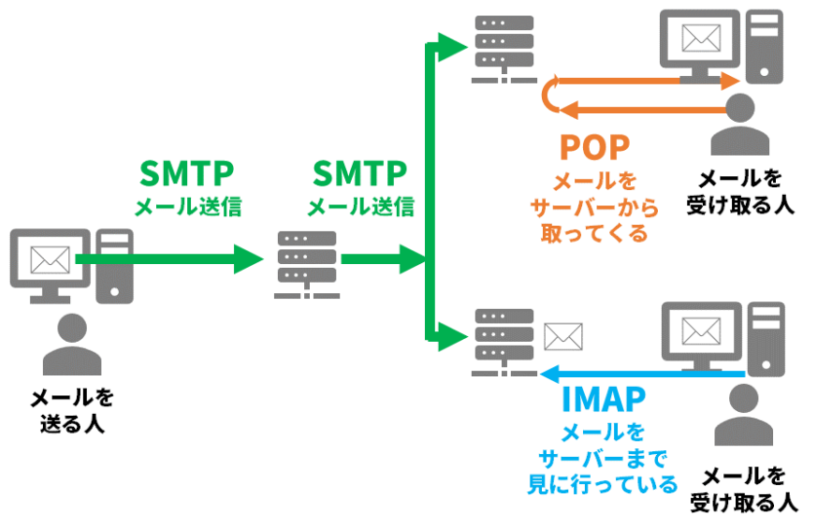
第２節 2-4 情報伝達
p.144～
(1) 電子メール
パソコンや携帯電話を利用し，文字を用いて相手にメッ
セージを送ったり，これに図や写真，プログラムのデータ
などを添付して送ったりすることができる。電子メールは
相手と自分のコンピュータの間で（ メールサーバ ）が仲介
する仕組みになっている。

Slide 14
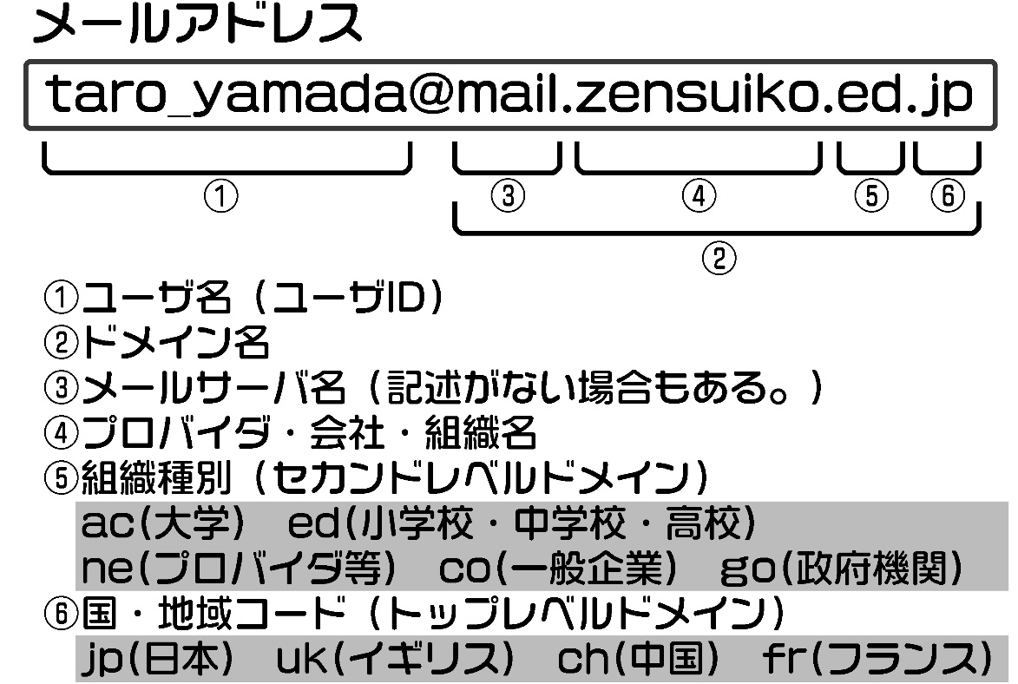
第２節 2-4 情報伝達
p.144～
●電子メールアドレス
図のように，ユーザ名（ユーザID），区切り記号の＠，
ドメイン名で構成されている。ドメイン名を確認すること
で，迷惑メールと判断できることもある。

Slide 15

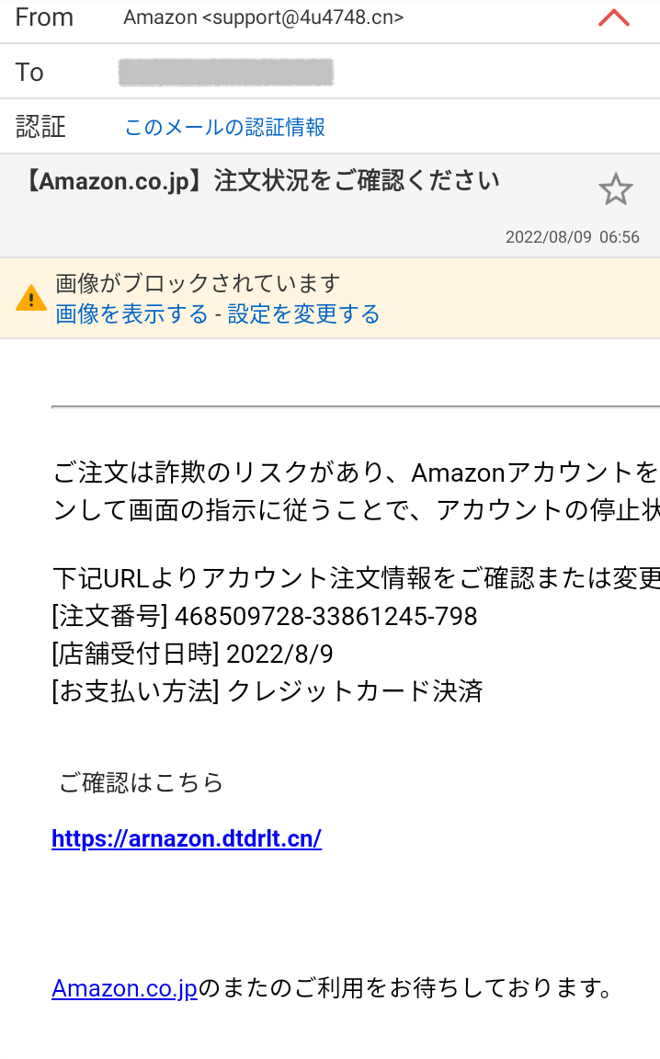
第２節 2-4 情報伝達
p.144～
迷惑メールの例
中国の国・地域コード
ユーザ名も自由に
取得できる
利用者名は自由
メールアドレス

Slide 16
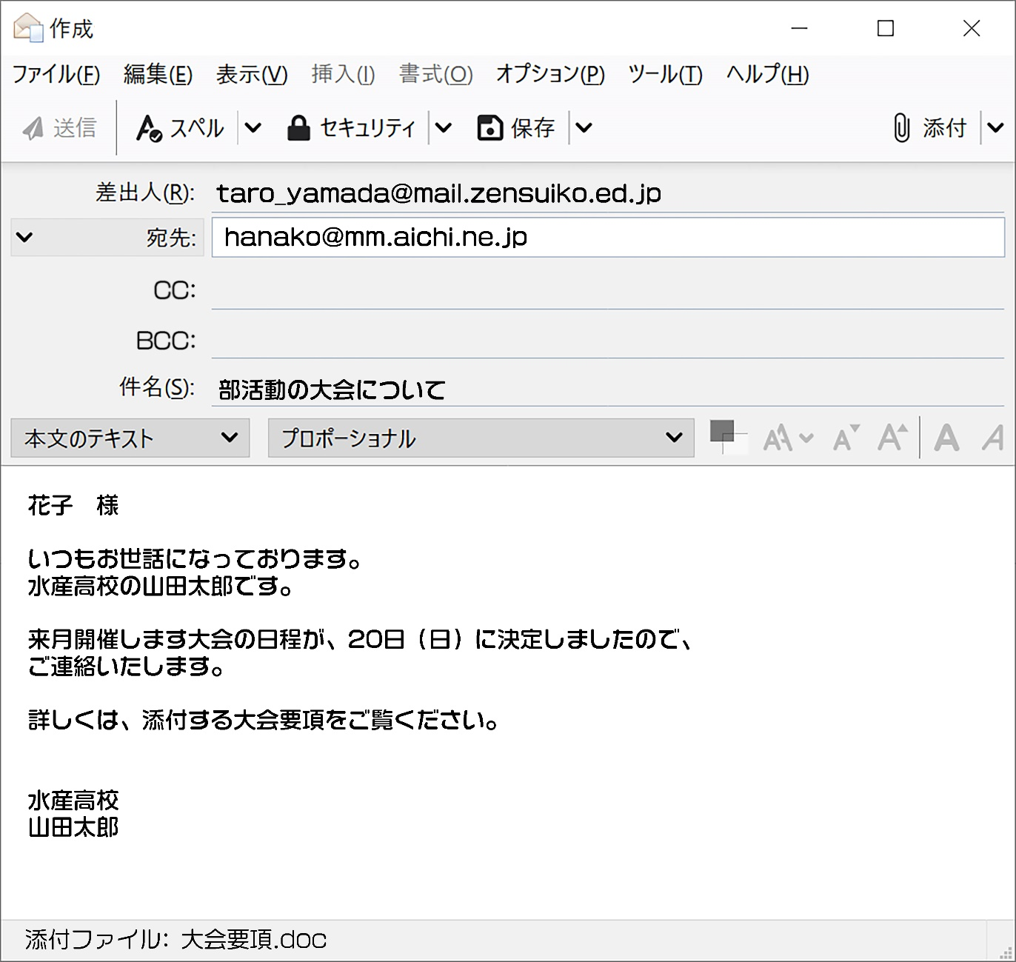
第２節 2-4 情報伝達
p.144～
① 電子メールを送信すると
き，送信先の電子メールア
ドレスを（ 宛先 ）の欄に
入力する。
送信先が複数ある場合は，
電子メールアドレスを
「,（カンマ）」で区切る。
,
ichiro@ku.kagoshima.ne.jp

Slide 17
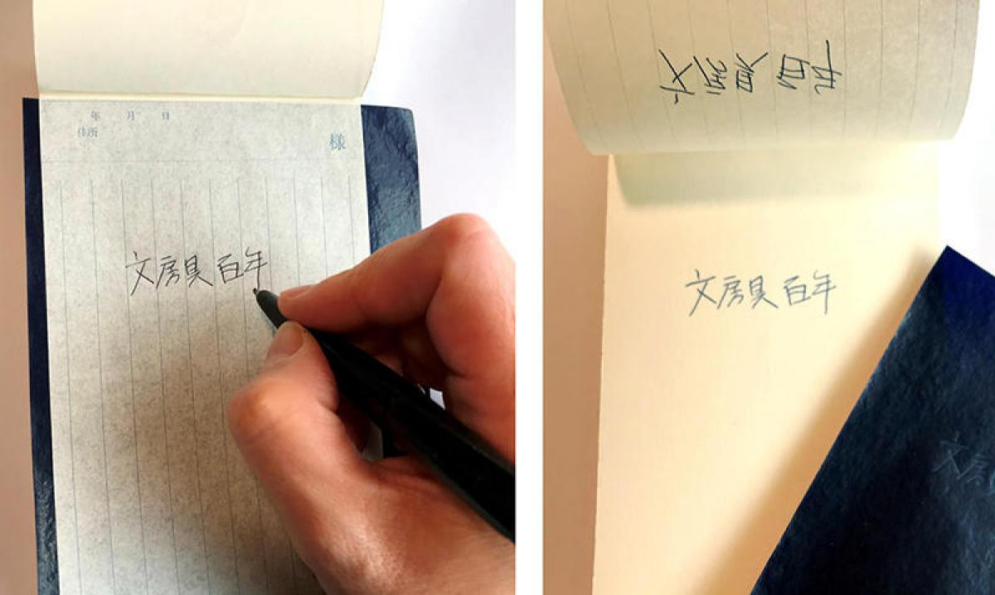
第２節 2-4 情報伝達
p.144～
② 本来の送信先以外に，参
考のために同じ電子メール
を送信したい場合は，
その電子メールアドレス
を（ CC ）の欄に入力する。
ichiro@ku.kagoshima.ne.jp
誰に送ったか，
花子さんにも分かる
Point
CC：Carbon Copyの略。
「カーボン紙の複写」が転じてCCを
用いるようになったと言われている。

Slide 18

第２節 2-4 情報伝達
p.144～
③ 誰に対して同じ電子メー
ルを送信したかを知らせた
くない場合は，
その電子メールアドレス
を（ BCC ）の欄に入力する。
ichiro@ku.kagoshima.ne.jp
誰に送ったか，
花子さんには分からない
Point
BCC：Blind Carbon Copyの略。

Slide 19
第２節 2-4 情報伝達
p.144～
演習
CCとBCCをどのような場面で使うだろうか？考えてみよ
う。
例
CC | ・取引先の担当者Ａ及び同じ内容を知っておいてほしい副担当者Ｂに電子メールを送信するとき。（この場合，宛先の欄に担当者Ａ，CCの欄に副担当者Ｂの電子メールアドレスを入力することが考えられる。）
BCC | ・複数のお客様に対して，電子メールを送信するとき。 （この場合，宛先の欄に自分の電子メールアドレスを入力し，BCCの欄にお客様のメールアドレスを「，」で区切って入力するのが一般的である。）

Slide 20






第２節 2-4 情報伝達
p.144～
(２) SNS
人と人の交流をインターネット上で構築するサービスを
（ SNS ）という。
演習
知っているSNSを挙げてみよう。
例
・YouTube
・LINE
・mixi
・DISCORD
・Facebook ・Twitter ・Instagram ・TikTok

Slide 21
第２節 2-4 情報伝達
p.144～
演習
SNSの危険は？その対策は？
例
危険 | ・情報の信頼性に欠ける。 ・自分が発信した情報がグループ外に流出する。 ・誤解を与える恐れがある。 ・画像から個人情報が特定される。 ・コメントや画像など拡散された情報は半永久的に残る。（デジタルタトゥー）
対策 | ・別のWebページと比較する。本で調べる。 ・全世界の人に見られることを想定して情報発信する。 ・入力した情報を発信（投稿）する前に，よく確認する。 ・撮影した動画像に個人を特定される情報や知られては困る情報が写ってい ないか，よく確認する。

Slide 22
第２節 2-5 情報の発信
p.147～
(1) Web ページの作成
Webページは（ HTML ）という言語で構成されており，
（ タグ ）と呼ばれる文字列により，文字の色，画像の大き
さ，配置などが指定されている。
この言語では，記述が複雑になりがちであるため，一般
に（ CSS ）というWebページのスタイルを指定する言語
を組み合わせて体裁を整える。
さらに，（ JavaScript ）や（ PHP ）などの言語と組み
合わせるとWebページに動きを付けることが可能となる。

Slide 23
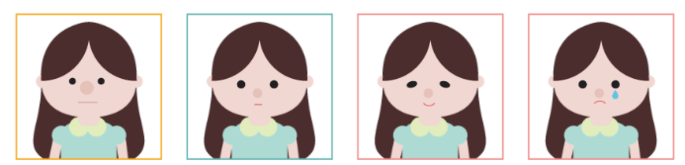
第２節 2-5 情報の発信
p.147～
顔に例えると…
ＨＴＭＬは
顔のパーツ
ＣＳＳは
お化粧
JavaScriptやＰＨＰは
動き

Slide 24
第２節 2-5 情報の発信
p.147～
(1) Web ページの作成（つづき）
Webページは市販のホームページ作成ソフトを利用して
作成する方法のほか，（ CMS ）と呼ばれるWebページ作
成システムを導入して作成する方法や，クラウドで提供さ
れるホームページ作成ツールを用いて作成する方法などが
ある。
Content Management Systemの略。
コンテンツ（HP内の情報）を
管理する システム

Slide 25
第２節 おわりに
情報通信ネットワークの活用として
・情報検索や収集
・情報の表現方法（グラフ）
・情報伝達，発信の方法
などについて学んできました。
正しい情報を分かりやすく表現したり，
課題を認識しながら，情報発信できるようになりましょう。

